Slide 1
FARFALLA ARCOBALENO

Slide 2
La farfalla è un insetto che, come le falene, appartiene all’ordine dei lepidotteri. La distinzione tra farfalle e falene non risponde a una classificazione scientifica tassonomica, ma deriva dall’uso comune.
NOME SCIENTIFICO: morpho menelaus
NOME COMUNE: FARFALLA ARCOBALENO
ORDINE: LEPIdotteri

Slide 3
Dove vive?
La distribuzione geografica delle farfalle è strettamente correlata a quella della vegetazione: a parte alcune rare eccezioni le farfalle sono diffuse in tutto il mondo, e non esiste habitat, per quanto inospitale possa sembrare, che non ospiti almeno qualche specie.
wooow!!!

Slide 4
abitudini
Vita e abitudini: farfalle e falene vanno incontro a metamorfosi completa, vale a dire la trasformazione da larva ad adulto.
Il ciclo vitale si compone di quattro stadi: uovo, larva (bruco) , pupa (bozzolo o crisalide) e adulto. Le attuali conoscenze ci indicano come sia quasi sempre il maschio a compiere i primi passi nel corteggiamento: l’emanazione odorosa del maschio è il principale fattore di eccitamento delle femmine.

Slide 5
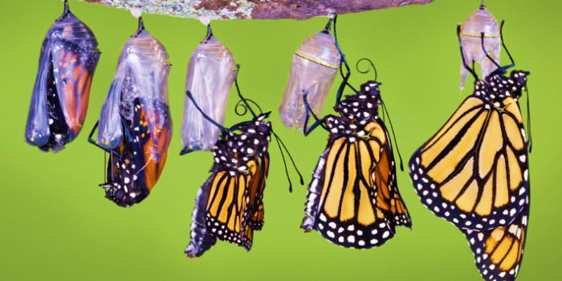
Il ciclo vitale delle farfalle:

Slide 6
Le parti della farfalla:

Slide 7
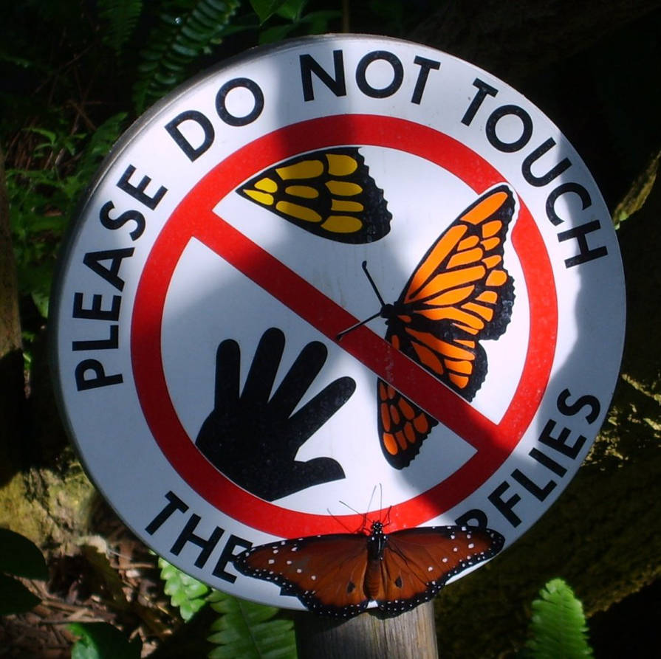
Curiosità!
Se hanno freddo non possono volare: le farfalle sono animali a sangue freddo, e non possono quindi regolare la loro temperatura interna, dipendono quindi completamente dalla temperatura. Se questa esterna scende sotto i 12 ° le farfalle rimangono completamente immobili. La temperatura perfetta è tra i 28 e i 35°.
Vivono in media 3 settimane!
Sono miopi, ma distinguono perfettamente tutti i colori: entro 3-4 metri vedono bene. Le ali stesse sono spesso colorate in ultravioletto, come segnali di identificazione di una specie.
Si mimetizzano perfettamente con l’ambiente. Esistono anche le farfalle con le ali trasparenti!

Slide 8
Farfalla con le ali trasparenti:

Slide 9
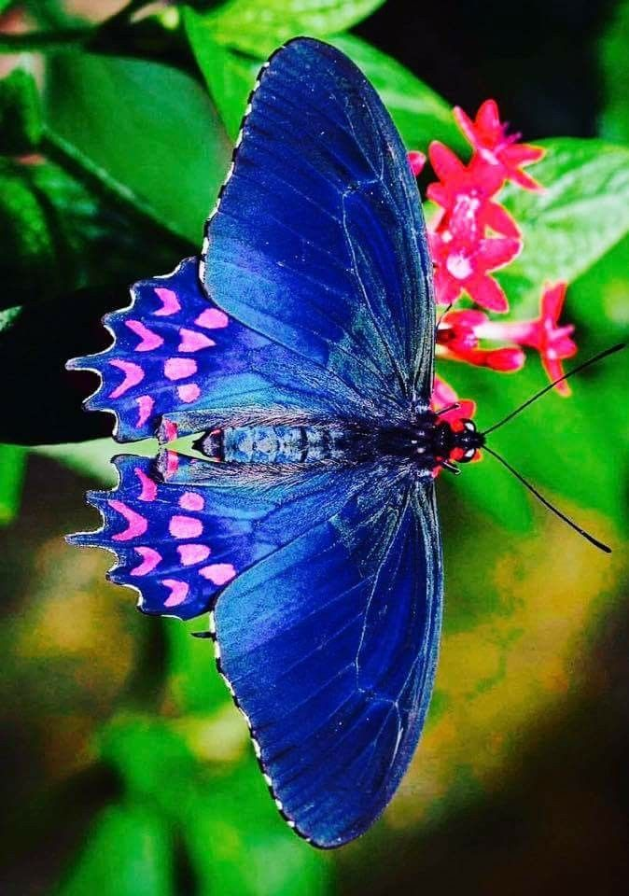
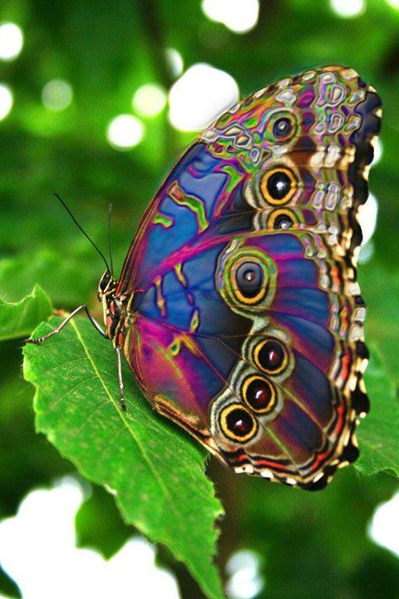
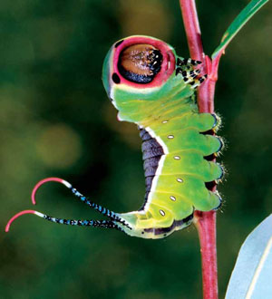
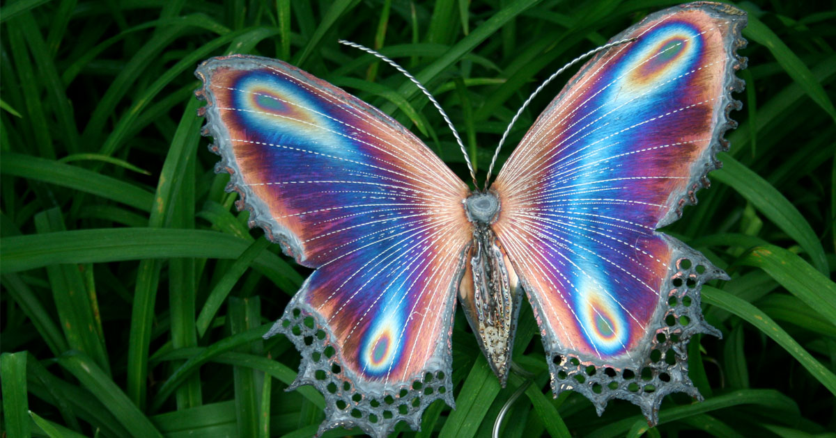
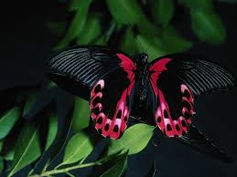
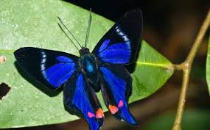
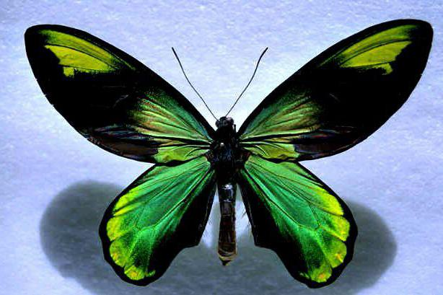

Slide 10
Grazie per l’attenzione!

Slide 11
Fatto da Alessia altavilla e alice magliano!

Slide 12
DOMANDE PER VOI!!
LE FARFALLE A CHE ORDINE APPARTENGONO?
QUAL è LA TEMPERATURA PERFETTA PER LE FARFALLE?
COSA SUCCEDE SE TOCCHIAMO UNA FARFALLA?
COSA FA IL MASCHIO NEI PRIMI PASSI DEL CORTEGGIAMENTO?

